Slide 1
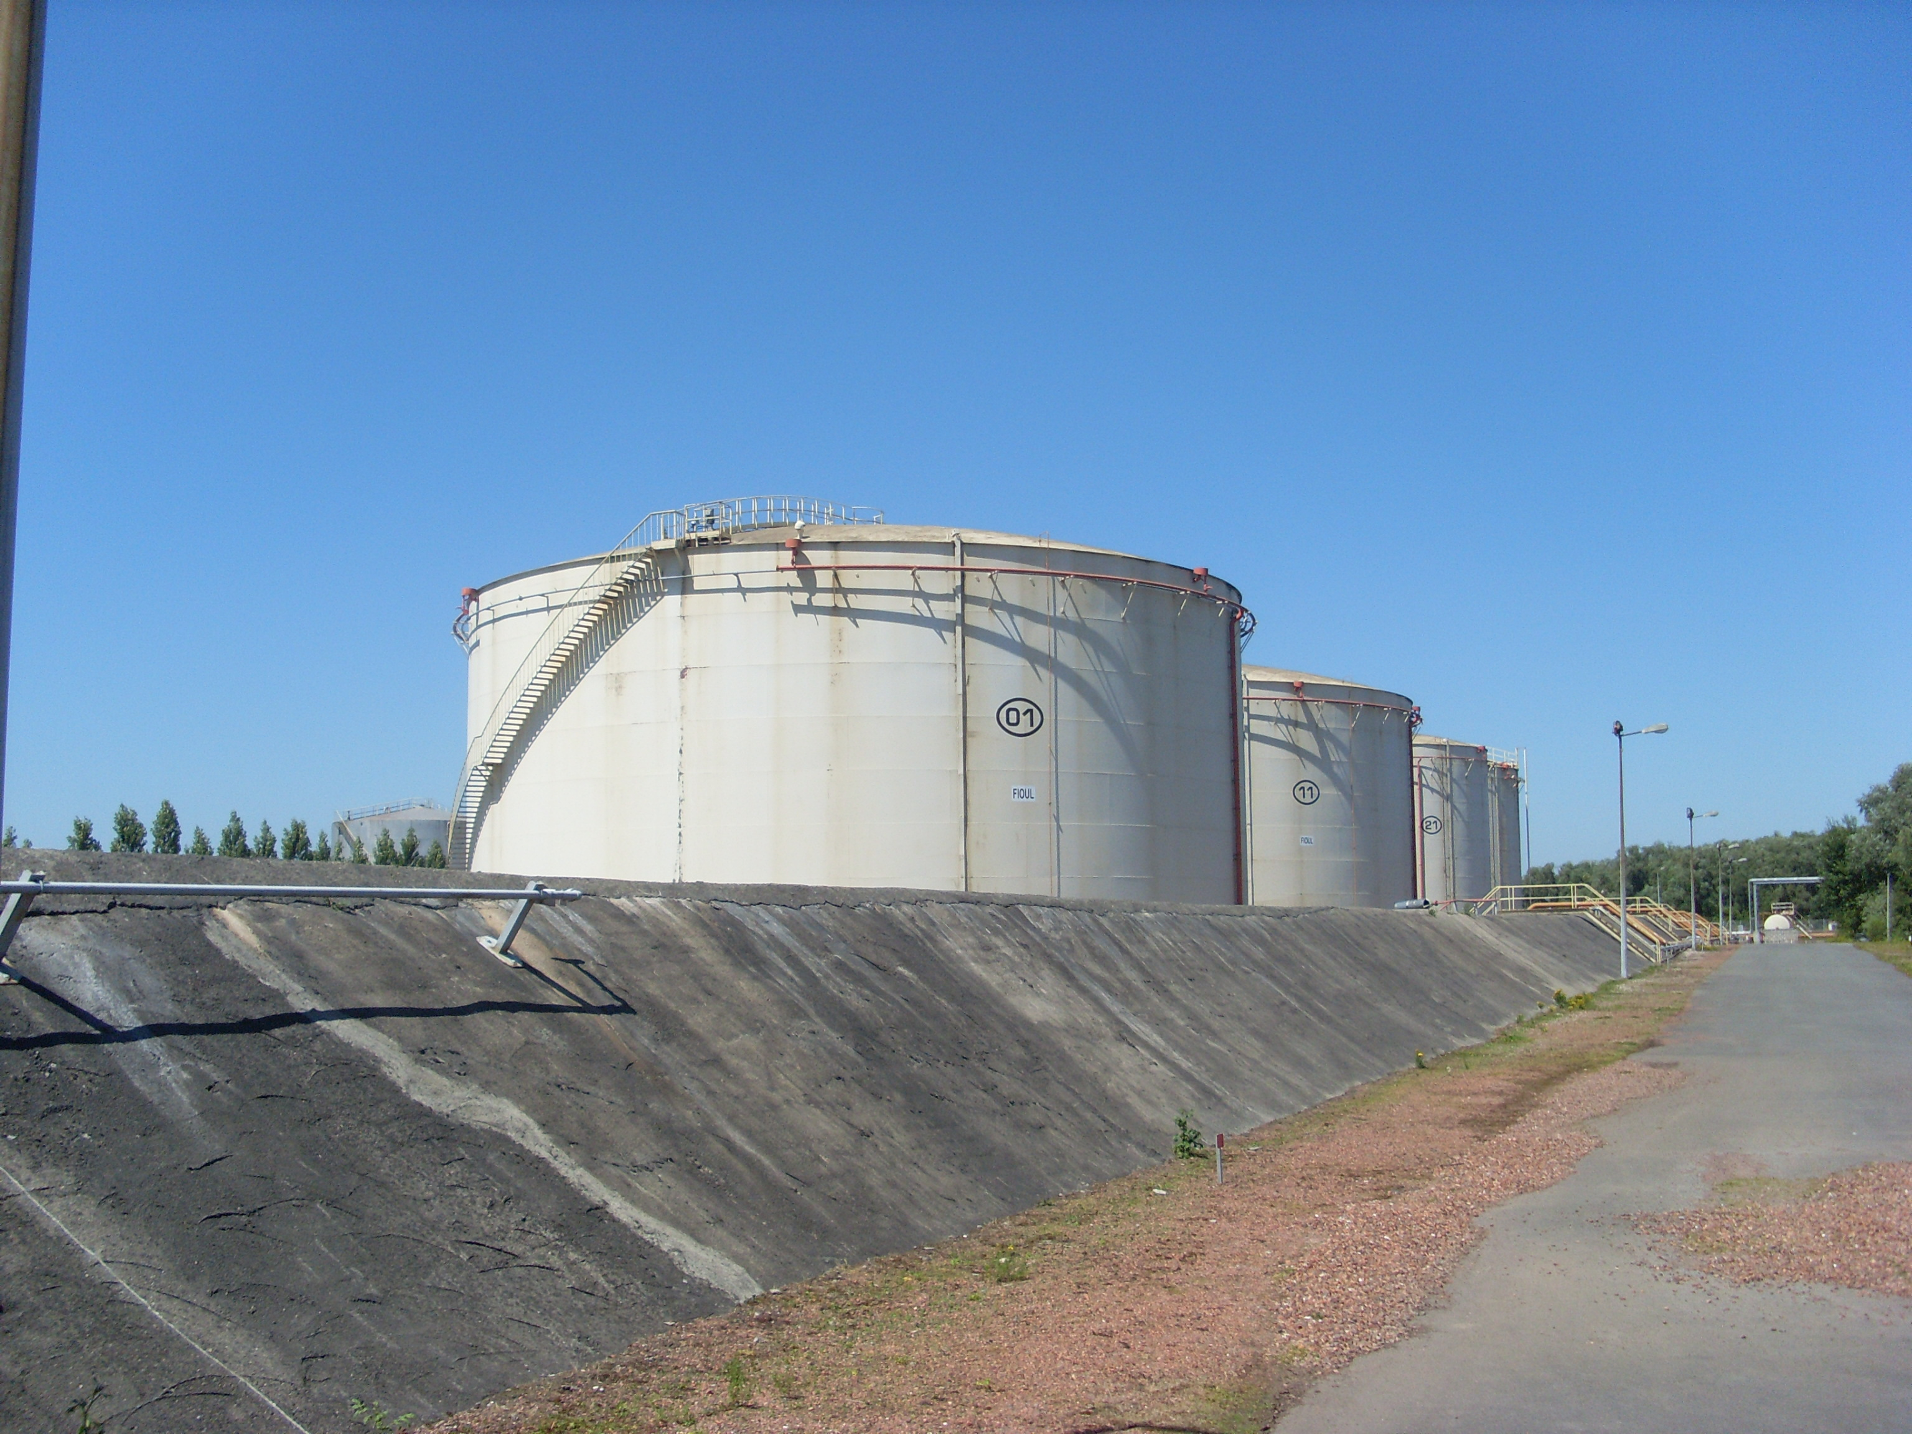
Commission de suivi de site
14 MARS 2018
1

Slide 2
Bilan 2017
Gestion du retour d'expérience, accident ou presqu'accident:
0 accident (avec ou sans arrêt de travail) sur le site.
Bilan des réclamations/constats/suggestions sécurité:
100% des actions demandées ont été réalisées et clôturées.
2

Slide 3
Risques chroniques
Rejets d’eau : Non Concerné (néant)
Rejets air : Non Concerné (néant)
Rejets sol : Non concerné (néant)
Spécificité du site : de par l’activité de stockage simple sans transformation.
3

Slide 4
Investissements 2017 :
Dont :
Travaux sur bac (barémage et inspection travaux : 43 949 €
Maintenance des cuvettes de rétention : 6 700 €
Travaux sur réseau incendie : 9 378 €
Formation : 270 €
TOTAL : 60 297 €
4

Slide 5
Investissements 2017 :
Soit un investissement total de: 64 307€
Environnement: 4010€
Sécurité: 60 297 €
5

Slide 6
Fonctionnement:
Visite d'inspection et d’accompagnement de la DREAL:
Visite le 23/03/2017 thème défense incendie et MMR
(mesure de maîtrise des risques)
Visite le 21/11/2017 thème récolement à l’arrêté préfectoral
6

Slide 7
Fonctionnement :
Mise à niveau Etude de dangers (en attente du donnée acte dreal)
Inspection des bacs en et hors exploitation
Inspection des cuvettes de rétention
Veille et analyses des eaux souterraines
7

Slide 8
Objectifs 2018
Inspection réglementaires des bacs en visite de routine
Visite réglementaire des cuvettes de rétention
Mise en place détection incendie
Inspection hors exploitation des bacs n° 23 / 24 / 33
8

Slide 9
Vos questions:
Nous sommes à votre disposition pour répondre à d' éventuelles questions.
9

Slide 10
Remerciements:
Nous remercions tous les acteurs du quotidien qui nous accompagnent dans notre démarche.
10

